Slide 1
Урок русского языка во 2 классе по теме:
«Повествовательные, вопросительные и побудительные предложения.»
Учитель начальных классов
МБОУСОШ № 52 города Тулы
Дружинина Наталья Николаевна.

Slide 2
Проверь себя.
Сорока, лебедь, ворона, соловей, воробей.

Slide 3
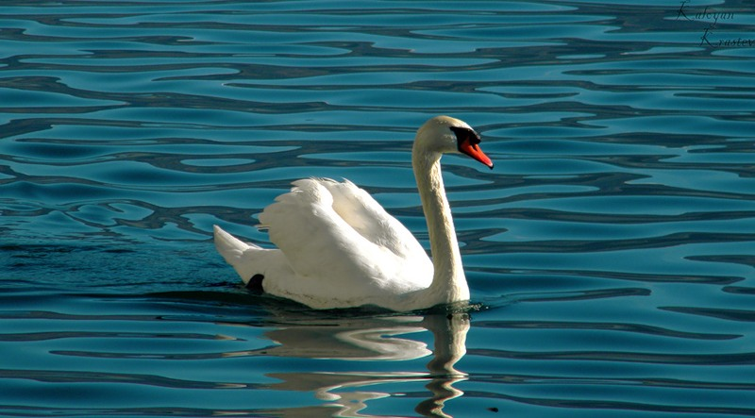
лебедь

Slide 4
Лебеди улетают в тёплые края .
Лебеди улетают в тёплые края ?
Лебеди, улетайте в тёплые края .

Slide 5
Предложения по цели высказывания.
Повествовательным называют предложение, в котором о чём-либо сообщают, рассказывают, повествуют.
Вопросительным называют предложение, в котором о чём-либо спрашивают.
Побудительным называют предложение, в котором о чём-либо просят, приказывают , советуют.

Slide 6
Поставь в конце предложений нужный знак.
Наступил летний вечер Разве уже вечер Идите гулять в парк Дети идут в школу Вы приготовились к уроку Сидите тише

Slide 7
Проверь себя
Наступил летний вечер . Разве уже вечер ? Идите гулять в парк . Дети идут в школу . Вы приготовились к уроку ? Сидите тише .

Slide 8
Закончи высказывания.
1. Предложение, в котором о чём-либо спрашивают называется…
2. Предложение, в котором нам советуют, просят о чём–либо называется…
3. Предложение, в котором о чём-либо сообщают, рассказывают, повествуют называется…

Slide 9
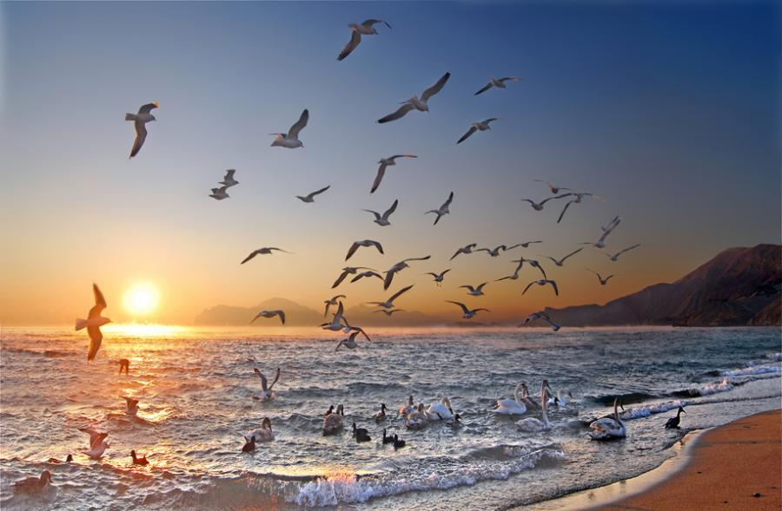
Спасибо за урок!

